Slide 1
Plan de Transformación Digital e
Infraestructura de Alta Disponibilidad
Negocio "La Solución" · Villamanrique de la Condesa
Proxmox VE · HAProxy · Keepalived · Stack LAMP · PHP/MySQL
Álvaro Sánchez Hidalgo | I.E.S. La Marisma · Huelva | C.F.G.S. ASIR | Curso 2025-2026

Slide 2
Contenido de la presentación
01
El negocio: La Solución
07
Implementación: Base de datos y web
02
El problema
08
Pruebas superadas
03
La solución técnica
09
Presupuesto y viabilidad
04
Arquitectura del sistema
10
Demostración en vivo
05
Tecnologías utilizadas
11
Conclusiones
06
Implementación: HAProxy y Keepalived

Slide 3
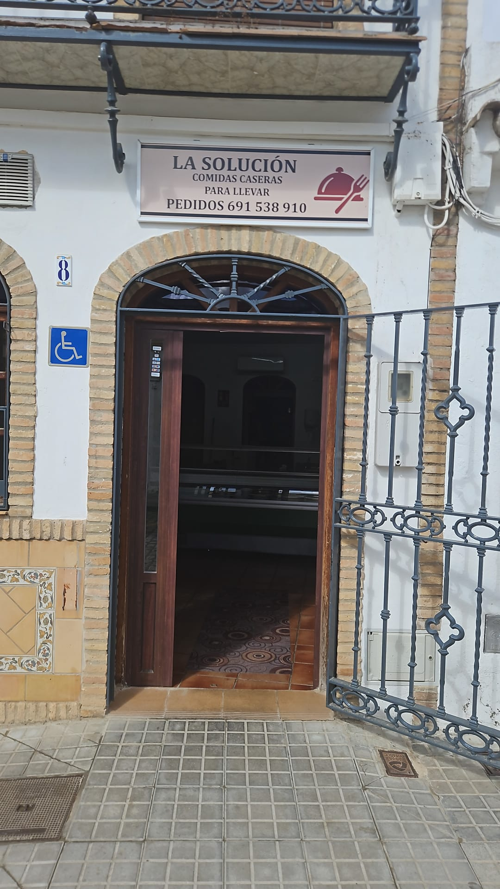
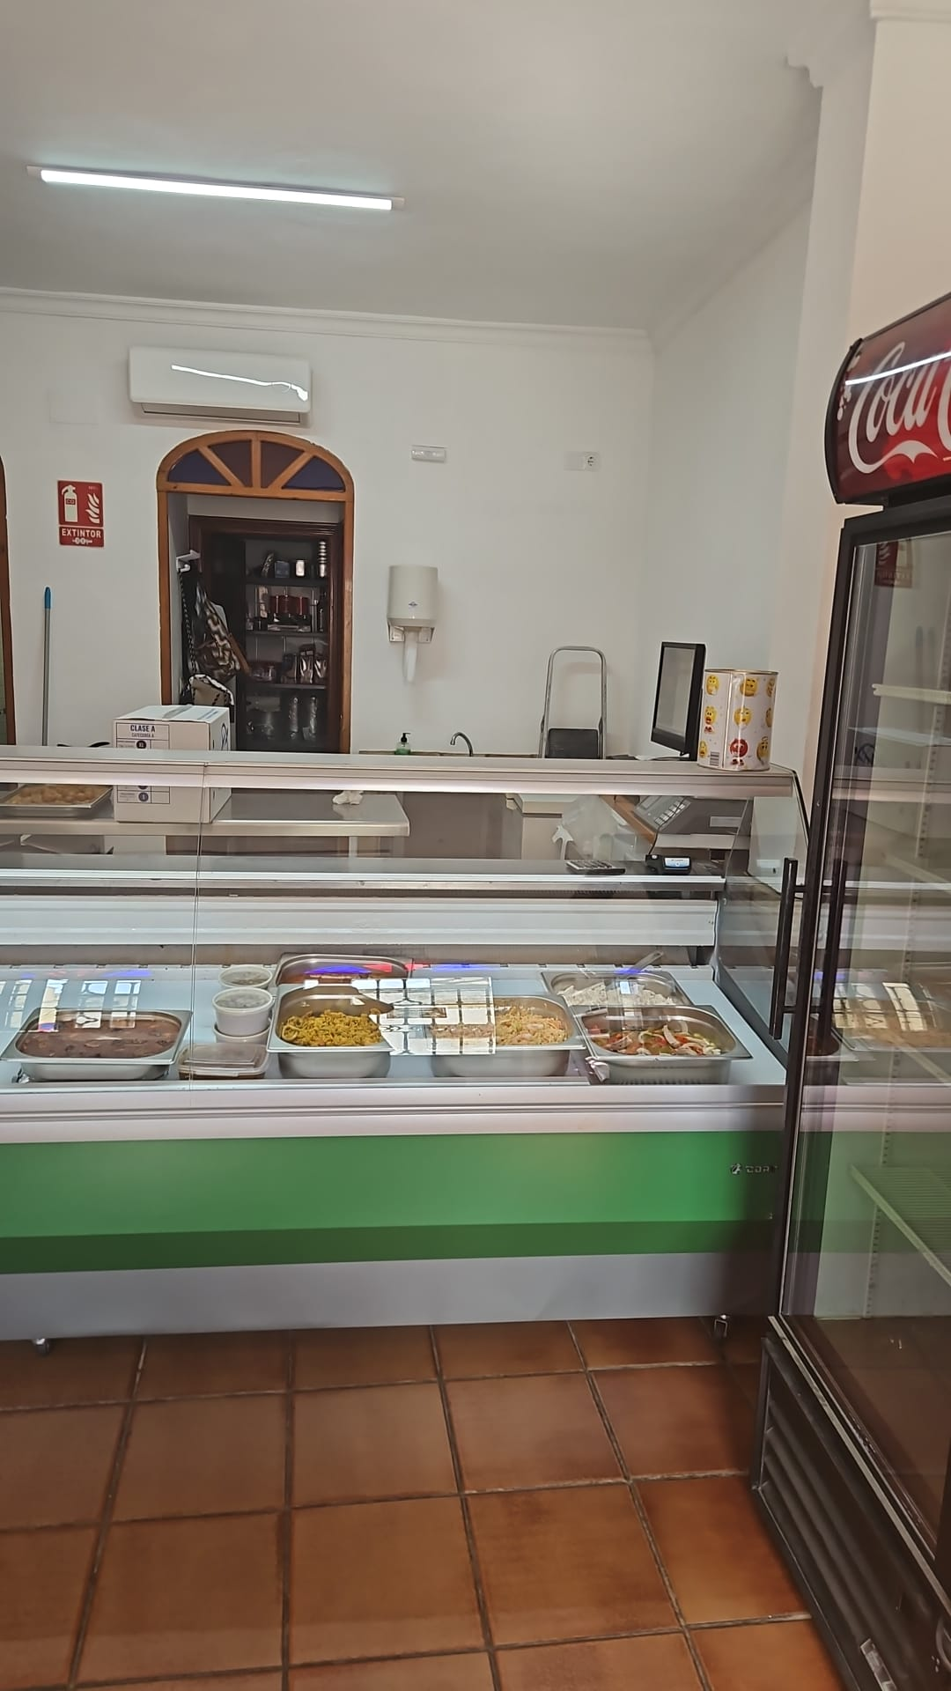
EL NEGOCIO
La Solución · Villamanrique de la Condesa
● Negocio familiar de comida casera diaria
● Menú que cambia cada día
● Encargos personalizados con 48h de antelación mínima
● Canal de ventas único: teléfono

Slide 4
EL PROBLEMA
Tres problemas críticos sin resolver
🔴
Saturación telefónica
La línea colapsaba entre las 12:00 y las 14:00 → pérdida directa de clientes e ingresos
🟡
Sin canal digital
El menú cambiaba cada día pero no había forma de consultarlo online. Impresión de folletos cada mañana
🔴
Datos en papel
Los pedidos se anotaban en un cuaderno físico sin copia de seguridad → riesgo de pérdida total

Slide 5
LA SOLUCIÓN
Tres pilares · 100% Software Libre · 0€ en licencias
🖥️
🌐
💾
Alta Disponibilidad Real
Aplicación Web Dinámica
Backups Automáticos
2 nodos web + balanceador con IP Virtual. Failover automático en menos de 2 segundos gracias a Keepalived + VRRP
Menú en tiempo real desde MySQL. Panel admin.php para gestión sin conocimientos técnicos
mysqldump + Cron cada noche a las 03:00 AM replicado entre nodos. Datos siempre protegidos

Slide 6

ARQUITECTURA
Los 3 nodos sobre Proxmox VE · marisma002 · pool 2ASIR
VM | Nombre | Rol | IP | RAM
995 | srv-web-01 | Nodo Web Principal (LAMP) | 192.168.195.10 | 2 GB
996 | srv-web-02 | Nodo Web Secundario (LAMP) | 192.168.195.20 | 2 GB
998 | srv-haproxy | Balanceador + VIP .100 | 192.168.195.30 | 1 GB
VM | Nombre | Rol | IP | RAM
Rsync sincroniza archivos web cada minuto · bridge vmbr9998 · Ubuntu Server 24.04 LTS sin GUI

Slide 7
TECNOLOGÍAS
Stack tecnológico 100% Open Source
Proxmox VE
MySQL 8.0
Hipervisor empresarial KVM sobre Debian. Gestión centralizada de las 3 VMs
Tablas menu_dia y encargos. Usuario 'rociosolucion' con privilegios mínimos
Ubuntu Server 24.04
HAProxy
Sin GUI, instalación mínima → menor consumo y menor superficie de ataque
Balanceo roundrobin + health checks cada 2s. Marca DOWN tras 3 fallos
Apache + PHP 8.3
Keepalived + VRRP
Servidor web + lenguaje de la aplicación dinámica en srv-web-01 y srv-web-02
IP Virtual 192.168.195.100. Failover en menos de 2 segundos automáticamente

Slide 8
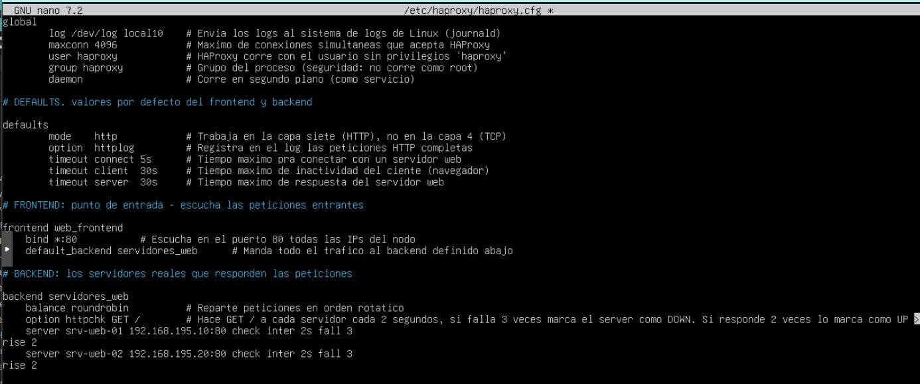
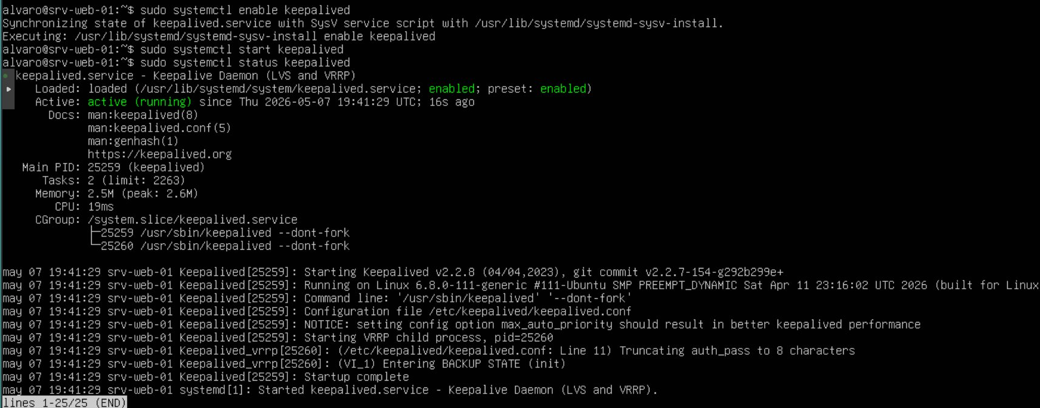
IMPLEMENTACIÓN
HAProxy + Keepalived: Alta Disponibilidad real
HAProxy
Keepalived + VRRP
● Instalado en srv-haproxy (192.168.195.30)
● VIP: 192.168.195.100 flotante entre nodos
● Balanceo roundrobin entre srv-web-01 y srv-web-02
● MASTER: srv-haproxy (prioridad 110)
● Health check GET / cada 2 segundos
● BACKUP: srv-web-01 (prioridad 100)
● 3 fallos → nodo marcado DOWN automáticamente
● Failover en menos de 2 segundos
● Puerto 80 TCP permitido en UFW
● ⚠️ Puerto 112 TCP/UDP en UFW → imprescindible
📷 09_haproxy_cfg_configuracion.png
Archivo haproxy.cfg
📷 08_keepalived_activo_BACKUP_STATE.png
Keepalived en BACKUP STATE

Slide 9
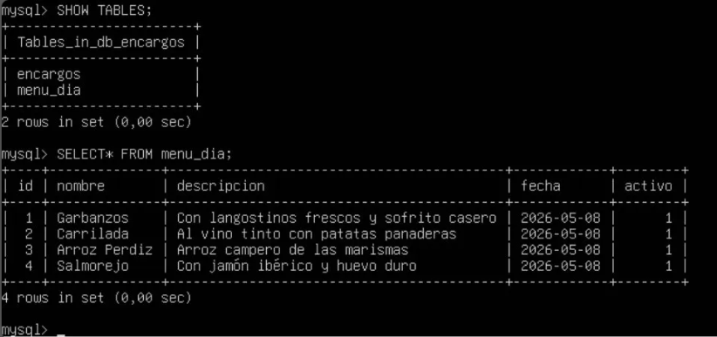
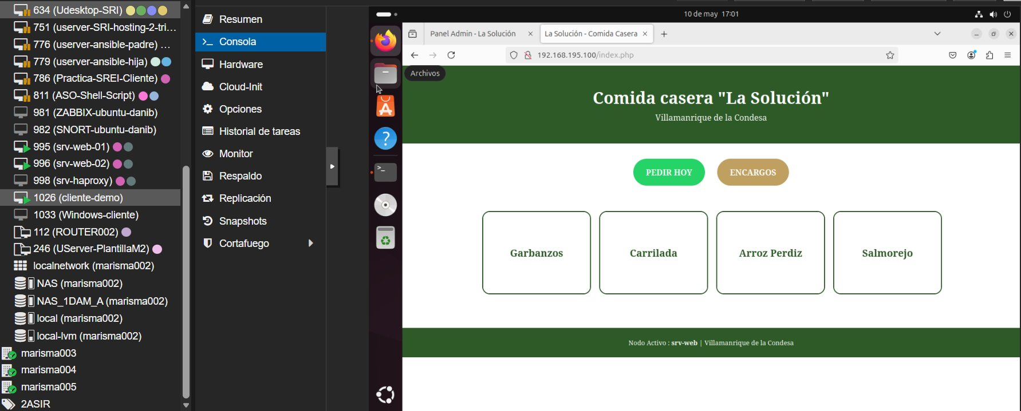
IMPLEMENTACIÓN
Base de datos MySQL y aplicación web dinámica
MySQL — Datos del negocio
Portal Web — index.php + admin.php
● Tabla menu_dia: platos del día + descripción + fecha
● Platos del día desde MySQL en tiempo real
● Tabla encargos: pedidos con estado (pendiente/confirmado/entregado)
● Tarjetas con efecto flip 3D al pasar el ratón
● Usuario 'rociosolucion' con privilegios mínimos
● Botones WhatsApp para pedidos y encargos
● Sincronización nocturna via mysqldump sobre SSH
● admin.php: añadir/eliminar platos sin editar código
● Backups automáticos con Cron a las 03:00 AM
● Seguridad: real_escape_string() + htmlspecialchars()
📷 03_mysql_tablas_creadas.png
Tablas menu_dia con platos
📷 01_portal_web_La_Solucion.png
Portal web con los platos

Slide 10
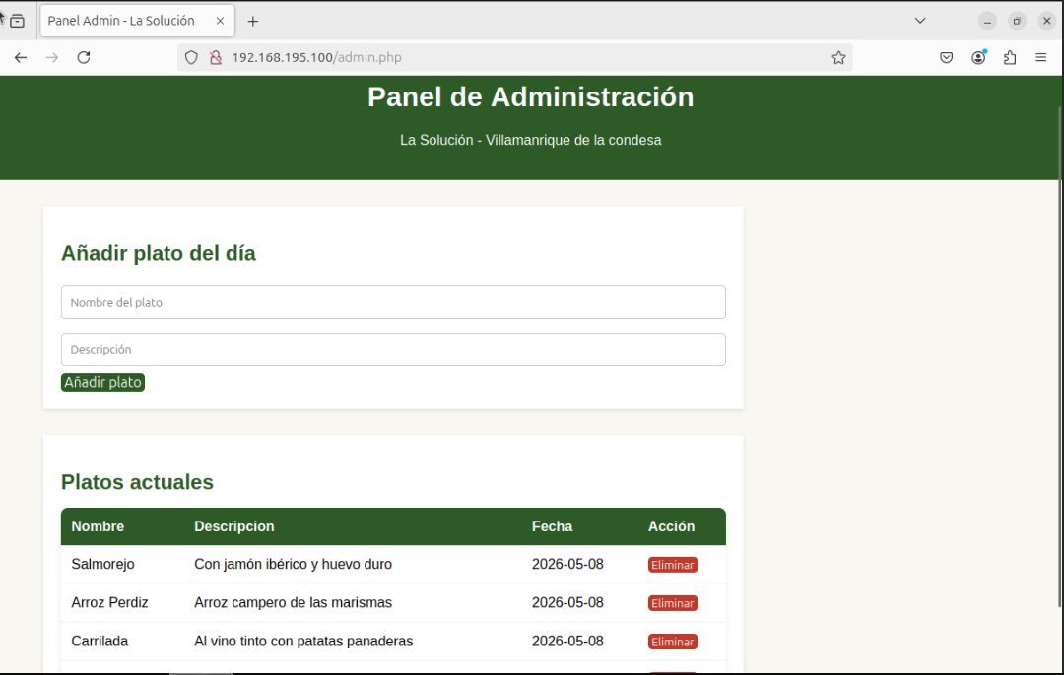
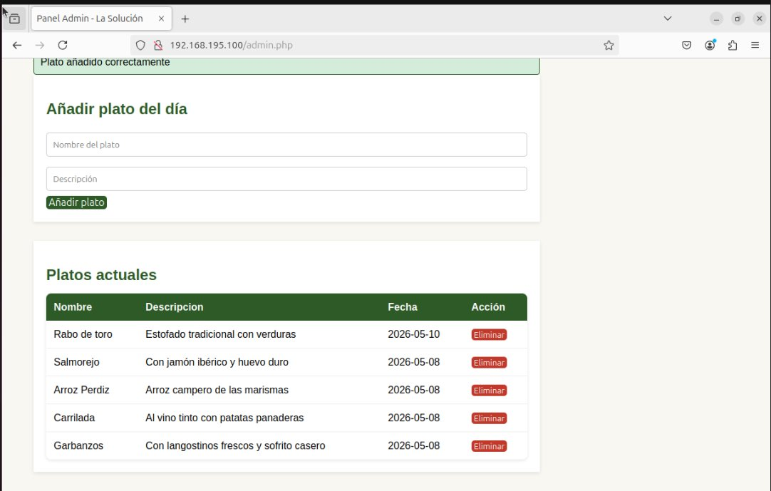
APLICACIÓN WEB
Panel de administración — admin.php
📷 06_panel_admin_php.png
Panel admin con listado de platos
Añadir plato
Formulario nombre + descripción. Fecha asignada automáticamente con CURDATE()
Ver platos
Tabla con todos los platos activos, descripción y fecha
Eliminar plato
📷 07_admin_plato_añadido.png
Confirmación plato añadido
Borra el registro de MySQL inmediatamente y actualiza la web
Seguridad
real_escape_string(), htmlspecialchars(), intval() y usuario MySQL con privilegios mínimos

Slide 11
DIFICULTADES Y SOLUCIONES
Principales retos resueltos
VRRP bloqueado por UFW
✅ Abrir puertos 112/tcp y 112/udp en UFW en ambos nodos
❌ Keepalived no transfería la VIP (split-brain)
Permisos Rsync
✅ chown -R alvaro:alvaro /var/www/html/ en srv-web-02
❌ /var/www/html pertenecía a root → Rsync no podía escribir
mysqldump en Cron
✅ Usar sudo crontab -e y rutas absolutas /usr/bin/mysqldump
❌ Cron no hereda el PATH → error 'Access denied'
HAProxy DOWN
✅ ufw allow from 192.168.195.30 en srv-web-01 y srv-web-02
❌ UFW bloqueaba conexiones desde srv-haproxy a los nodos web

Slide 12
PRESUPUESTO Y VIABILIDAD
Inversión total: 1.748,45 € (IVA incl.)
Concepto | Descripción | Total
Retorno de la inversión
Hardware | 3× Mini PC Intel N100 + Switch + Cables | 505,00 €
Software | Proxmox, Ubuntu, Apache, MySQL, PHP, HAProxy... | 0,00 €
Mano de obra | Adm. Sistemas Junior ~47h × 20€/h | 940,00 €
Subtotal |  | 1.445,00 €
IVA 21% |  | 303,45 €
TOTAL |  | 1.748,45 €
● 0€ en licencias de software
● Elimina pérdida de comandas en papel
● Continuidad de negocio 24/7
● Sin coste de mantenimiento externo inicial
● Escala a hardware real por ~505€

Slide 13
🎬 Demostración en Vivo
A continuación verás el sistema funcionando en tiempo real sobre las máquinas virtuales
1️⃣
Portal web "La Solución"
Acceso desde navegador a http://192.168.195.100 — platos en tiempo real desde MySQL
2️⃣
Panel de administración
Añadir un nuevo plato del día desde admin.php — visible inmediatamente en la web pública
3️⃣
Failover automático — Keepalived
Apagar srv-haproxy → VIP migra a srv-web-01 en menos de 2 segundos sin intervención
4️⃣
Caída de nodo web — HAProxy
Apagar srv-web-01 → HAProxy redirige a srv-web-02 en 6 segundos sin interrupción

Slide 14
Conclusiones
✅ Failover 100% automático: la VIP migra en menos de 2 segundos sin intervención humana
✅ Panel de gestión intuitivo: la propietaria gestiona el menú diario sin conocimientos técnicos
✅ Coste de licencias 0€: solución de alta disponibilidad empresarial con Software Libre
✅ Continuidad 24/7: datos protegidos y servicio garantizado para el negocio
✅ Integración real del ciclo ASIR: virtualización, redes, seguridad, Linux, web y bases de datos
"Tecnología empresarial de alta disponibilidad al servicio de un negocio familiar, con coste cero de licencias"

